Slide 1
Unidad II. Proceso de Aseguramiento de la calidad
Meta 2.4 Impacto de la mala calidad

Slide 2
Los defectos y errores
Las causas que afectan la calidad de un software siempre van a estar presentes
Pero... la mayoría de ellas no son inevitables
El detectarlos a tiempo y eliminarlos o mitigarlos minimiza los riesgos de un software de mala calidad

Slide 3
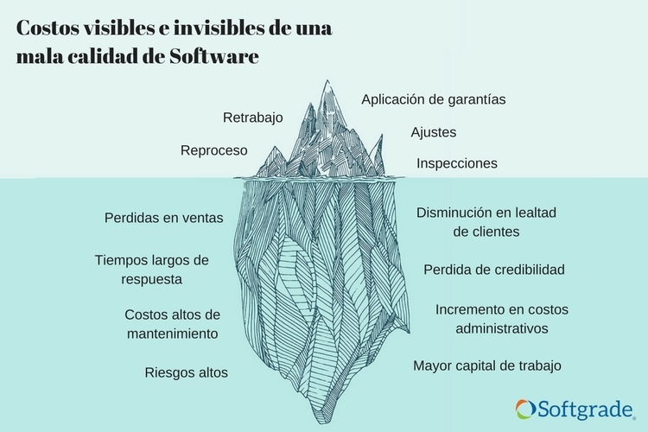

Slide 4
Algunas de las posibles causas de la mala calidad
Falta de dominio del negocio
Desconocimiento de la tecnología
Calendarios poco realistas
No implementar ingeniería de software
Utilizar malas o nulas prácticas de desarrollo de software

